Slide 1
TUGAS AKHIR
PEMBUATAN SUDU TURBIN MIKROHIDRO KAPASITAS 100 WATT KOMPOSIT IJUK-RESIN YANG DIBUAT DENGAN TEKNIK VACUUM BAG
RUSTAN ABIMANYU
06.30.30046
Pembimbing :
Dr., H. Dedi Lazuardi, Ir., DEA
Agus Sentana, Ir., MT

Slide 2
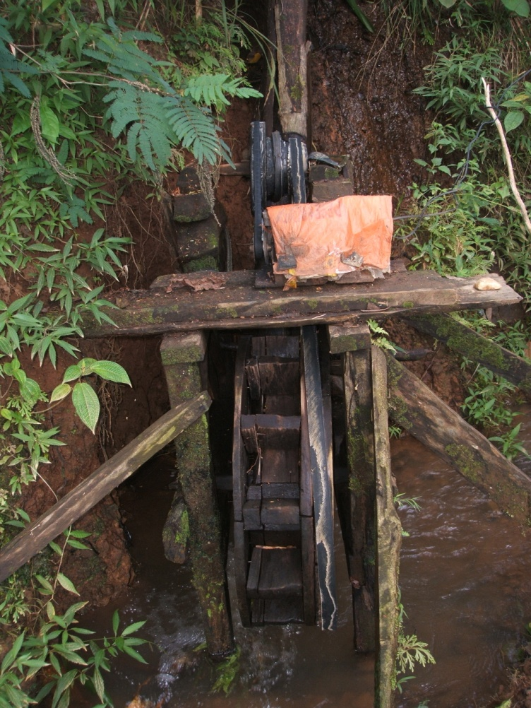
LATAR BELAKANG
PERUMUSAN MASALAH
PENDAHULUAN
TUJUAN
BATASAN MASALAH

Slide 3
LATAR BELAKANG
Di daerah terpencil yang belum terjangkau oleh jaringan listrik PLN mayoritas menggunakan potensi air sungai untuk memutarkan kincir air yang digunakan untuk membangkitkan listrik, rata-rata bahan yang dipilih untuk kincir adalah dari kayu yang jika terlalu lama berinteraksi dengan air akan menyebabkan kayu itu lapuk kemudian rusak, ada juga yang mengembangkan dengan menggunakan paduan allumunium, ketahanan terhadap korosi atau bahkan lapuk memang jauh lebih tinggi dibanding kayu tetapi harganya cukup mahal. Maka agar lebih efisien dan ekonomis dibuat lah alat pembangkit listrik tenaga mikrohidro (PMTLH) dengan material sudu komposit dan proses pembuatannya menggunakan teknik vacuum bag.

Slide 4
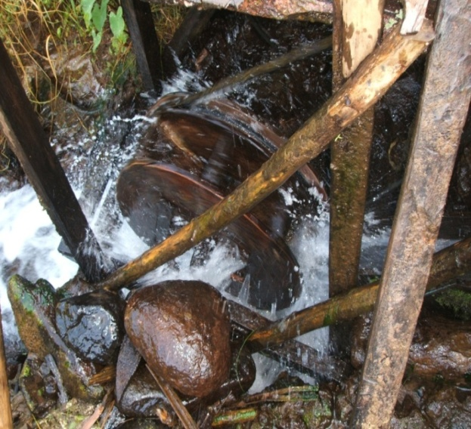
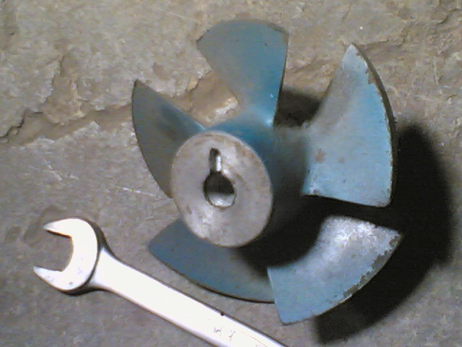
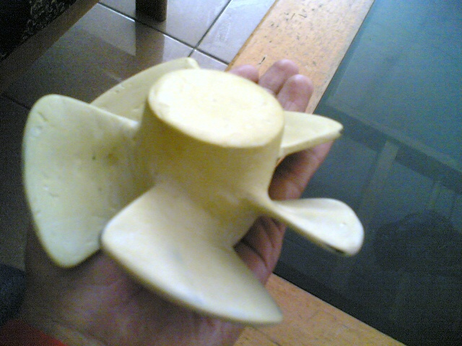
LATAR BELAKANG

Slide 5
RUMUSAN MASALAH
MEMILIH JENIS TURBIN MIKROHIDRO DAN MENENTUKAN DIMENSI UTAMA TURBIN
MEMILIH MATRIK KOMPOSIT SERTA PENGUAT YANG SESUAI DENGAN KONDISI YANG ADA

Slide 6
TUJUAN
MEMBUAT SUDU TURBIN PROPELLER DARI KOMPOSIT DENGAN TEKNIK VACUUM BAG
MENGETAHUI PERFORMA BLADE SAAT TURBIN DI OPERASIKAN
MENGETAHUI KEKUATAN BEBAN SUDU KOMPOSIT YANG MENGUNAKAN PROSES PEMBUATAN DENGAN TEKNIK VACUUM BAG DENGAN YANG TIDAK MENGGUNAKAN TEKNIK VACUUM BAG

Slide 7
BATASAN MASALAH
PEMBUATAN BLADE DARI KOMPOSIT MATRIK POLIMER DENGAN PENGUAT SERAT IJUK DENGAN TEKNIK VACUUM BAG
PERFORMA BLADE SAAT TURBIN DIOPERASIKAN

Slide 8
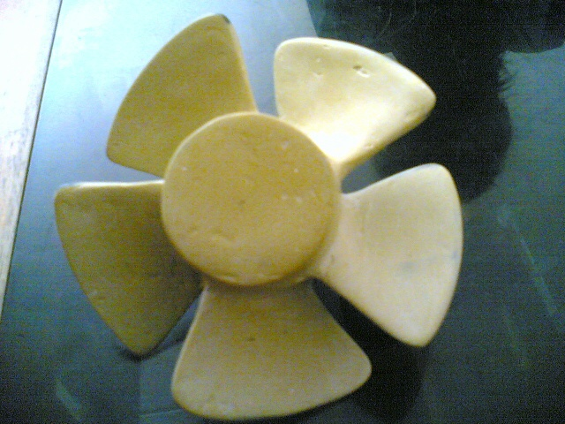
STUDI LITELATUR
MATRIK
SERAT
Komposit?

Slide 9
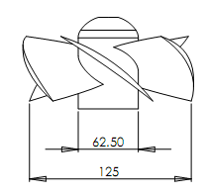
PEMBUATAN SUDU TURBIN
JENIS TURBIN MIKROHIDRO PROPELLER OPEN FLUME TIFE Ø 125 mm
DARI MATERIAL KOMPOSIT IJUK-RESIN DENGAN TEKNIK VACUUM BAG

Slide 10
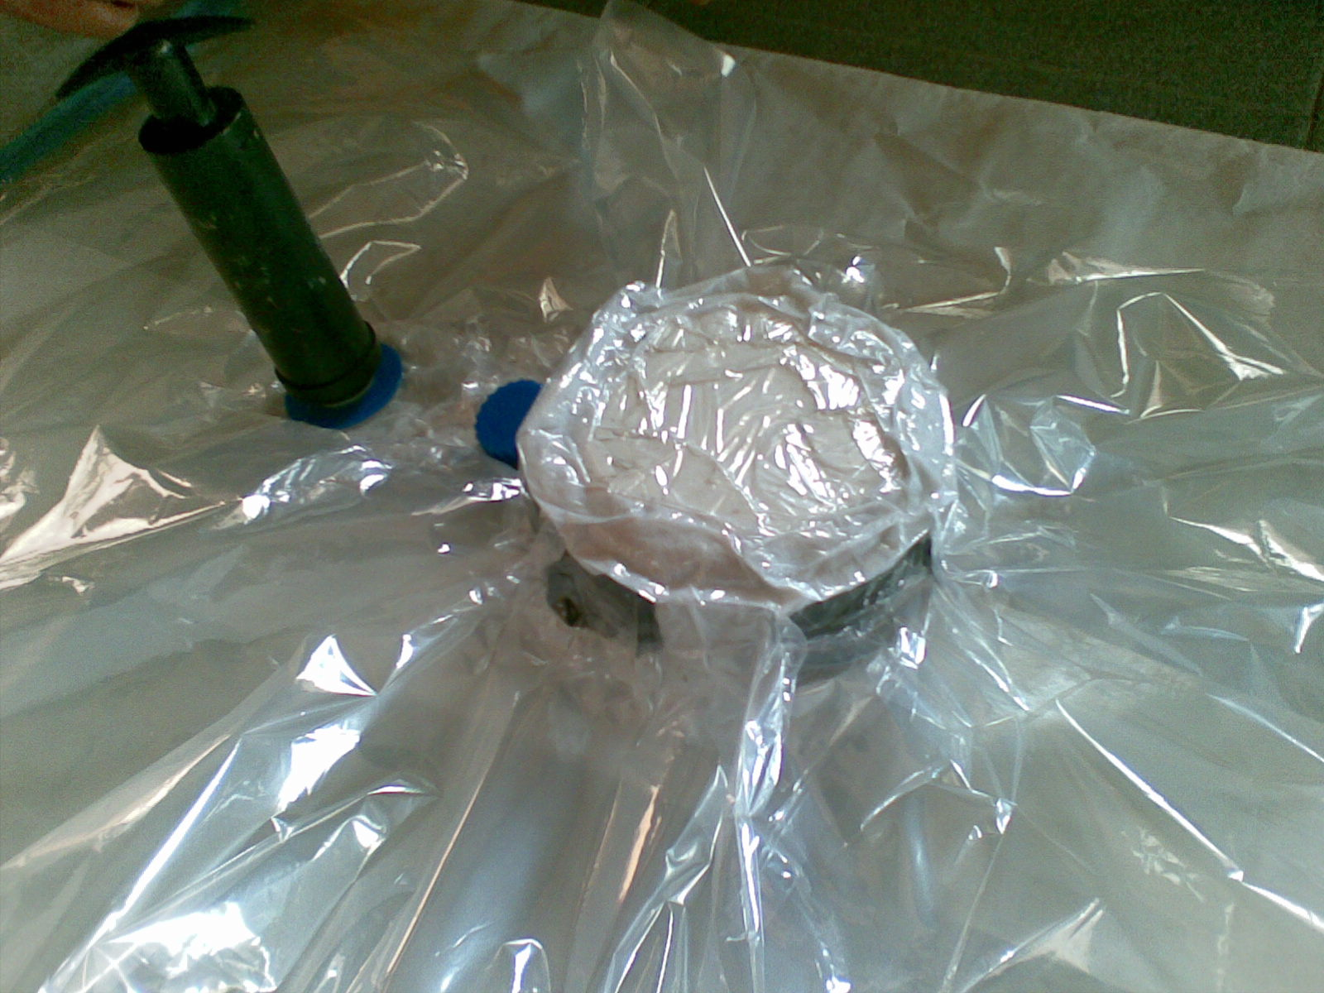
ALAT DAN BAHAN YANG DIGUNAKAN
Cetakan
Resin
Katalis
White oil
Serat ijuk/jute
Vacuum bag
Alat sederhana lainya

Slide 11
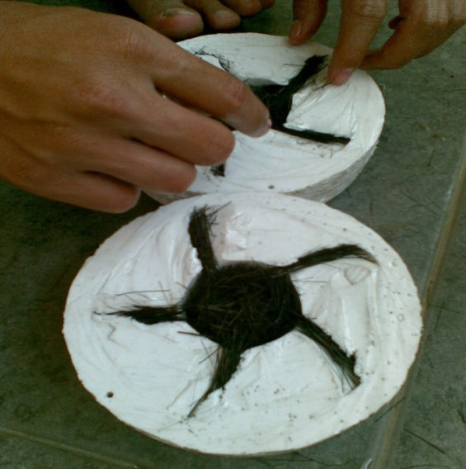
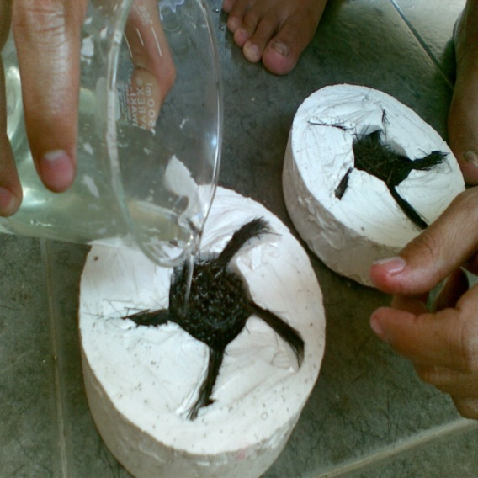
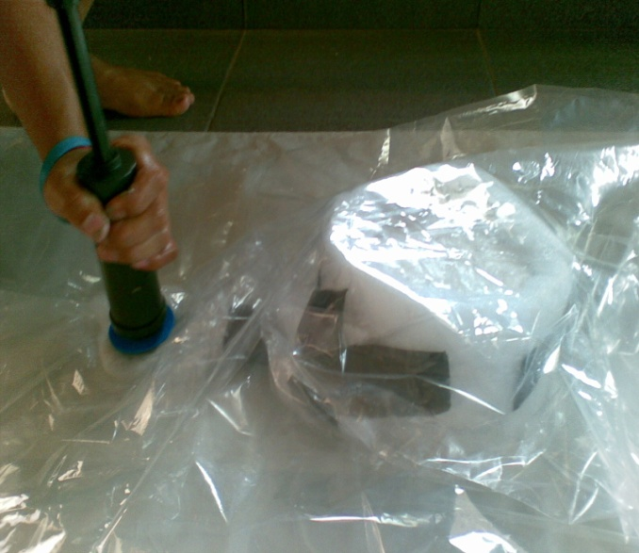
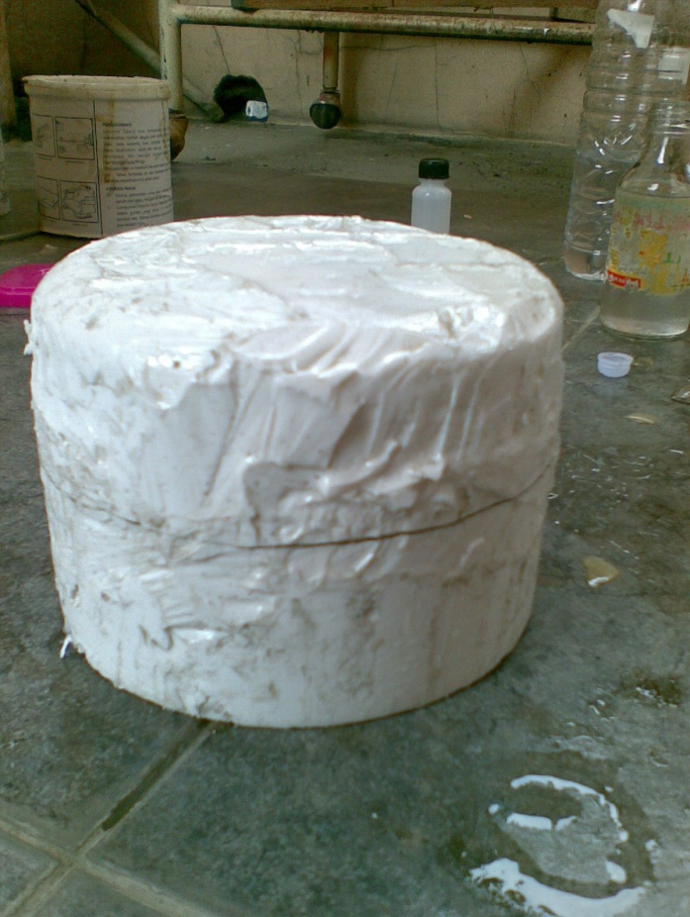
PEMBUATAN BLADE

Slide 12
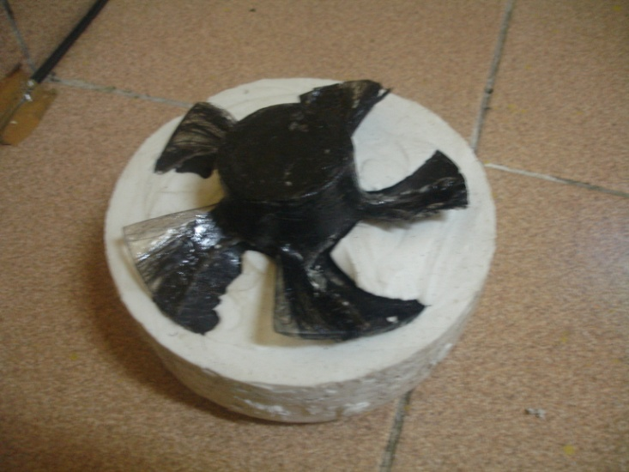
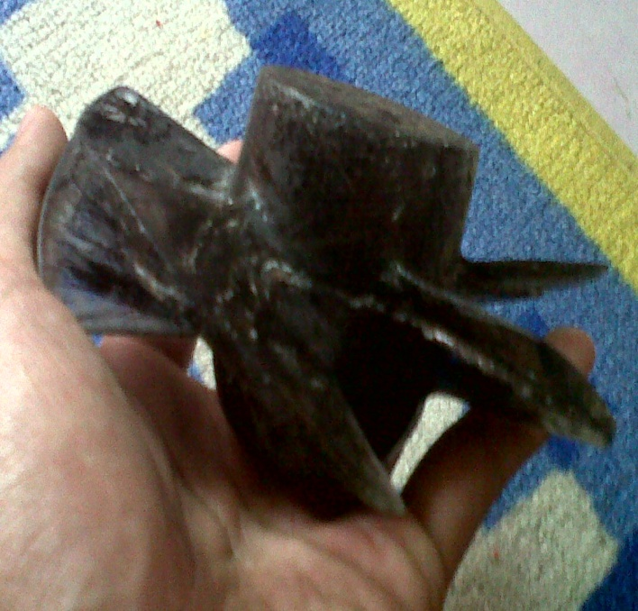
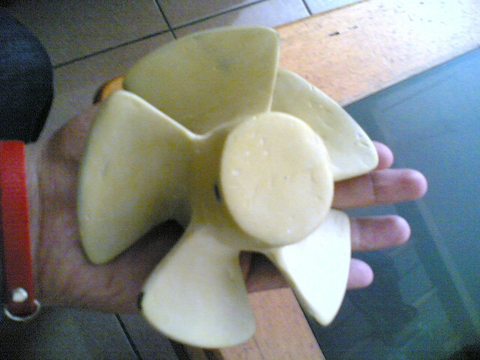
FINISHING

Slide 13
DATA PENGUJIAN
DATA PENGUJIAN TUGAS AKHIR SEBELUMNYA
 | 20 menit ke -
 | 1 | 2 | 3 | 4 | 5 | 6
Daya (W) | 400 | 400 | 415 | 450 | 500 | 500
Tegangan (V) | 180 | 190 | 200 | 200 | 210 | 220
Arus (A) | 2,22 | 2,10 | 2,07 | 2,25 | 2,38 | 2,27
Kondisi | baik | baik | baik | baik | baik | baik
 | 20 menit ke -
 | 7 | 8 | 9 | 10 | 11 | 12
Daya (W) | 400 | 400 | 415 | 450 | 500 | 500
Tegangan (V) | 180 | 190 | 200 | 200 | 210 | 220
Arus (A) | 2,22 | 2,10 | 2,07 | 2,25 | 2,38 | 2,27
Kondisi | baik | baik | baik | baik | baik | baik
pengujian
pengujian
performa
performa

Slide 14
DATA PENGUJIAN YG MENGGUNAKAN SUDU TURBIN YANG PROSES PEMBUATANNYA MENGGUNAKAN TEKNIK VACUUM BAG
 | 20 menit ke -
 | 1 | 2 | 3 | 4 | 5 | 6
Daya (W) | 412 | 339 | 430 | 483 | 204 | 532
Tegangan (V) | 185 | 190 | 200 | 210 | 210 | 220
Arus (A) | 2,23 | 2,10 | 2,15 | 2,30 | 2,40 | 2,42
Kondisi | baik | baik | baik | baik | baik | baik
 | 20 menit ke -
 | 7 | 8 | 9 | 10 | 11 | 12
Daya (W) | 506 | 506 | 506 | 506 | 506 | 506
Tegangan (V) | 220 | 220 | 220 | 220 | 220 | 220
Arus (A) | 2,30 | 2,30 | 2,30 | 2,30 | 2,30 | 2,30
Kondisi | baik | baik | baik | baik | baik | baik
pengujian
pengujian
performa
performa

Slide 15
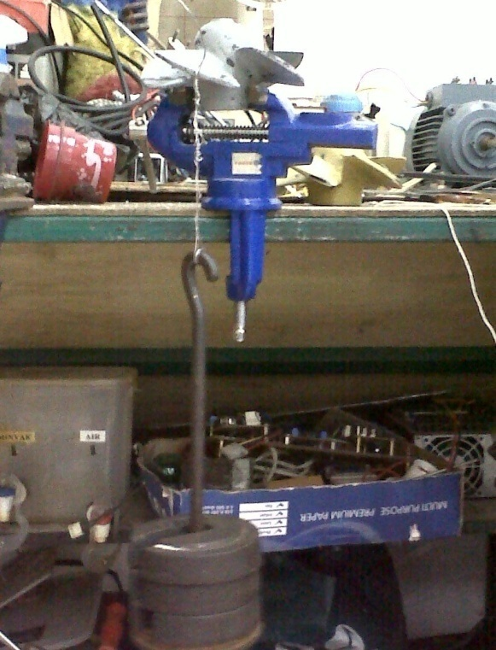
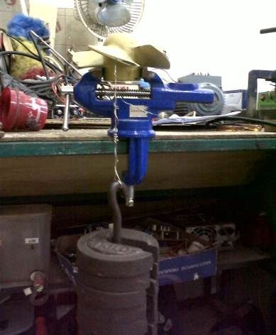
PENGUJIAN BEBAN PADA SUDU TURBIN

Slide 16
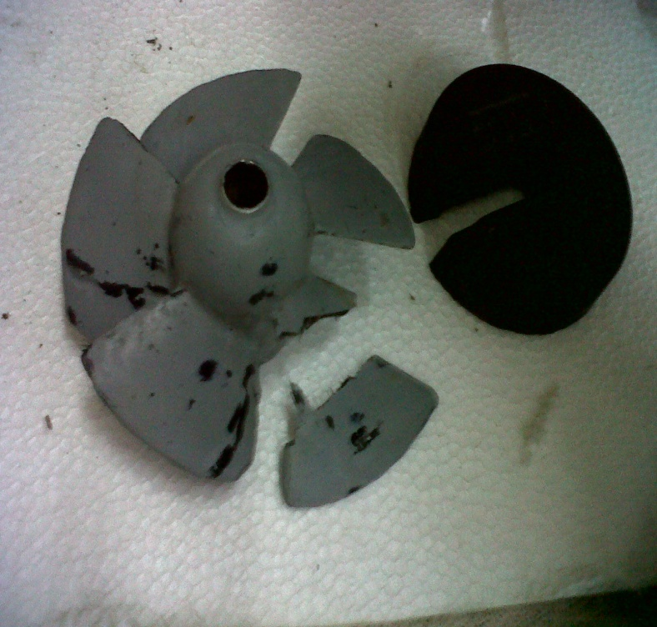
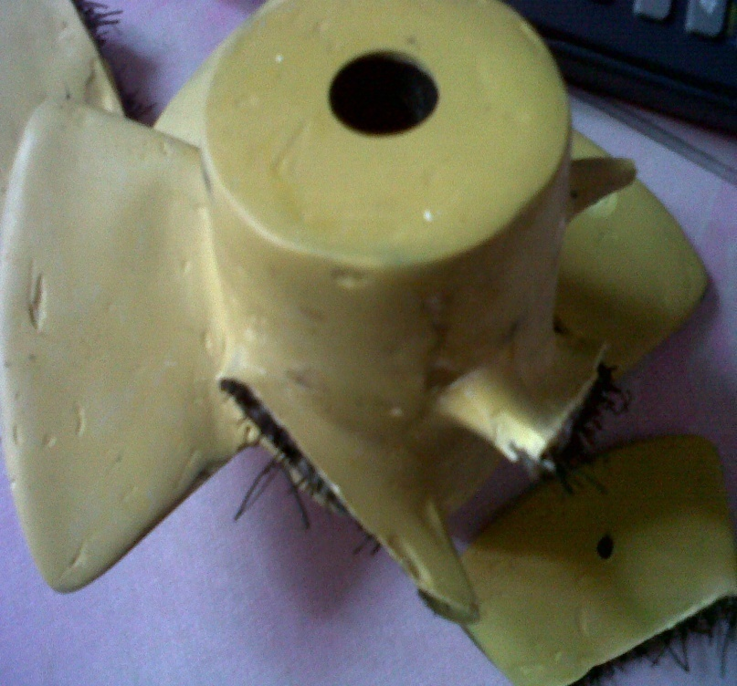
GAMBAR SETELAH DILAKUKAN PENGUJIAN

Slide 17
DATA HASIL PENGUJIAN BEBAN PADA KEDUA SUDU TURBIN
PEMBUATA SUDU TURBIN KOMPOSIT TIDAK DENGAN VACUUM BAG
PEMBUATAN SUDU TURBIN DENGAN TEKNIK VACUUM BAG
Sudu turbin | Beban ketika patah (kg)
1 | 10
2 | 12
3 | 12
Rata-rata 11,33 kg
Sudu turbin | Beban ketika patah (kg)
1 | 16
2 | 22
3 | 24
Rata-rata 20,6 kg

Slide 18
ANALISA
Setelah dilakukan pengujian performa turbin, data yang diperoleh pada tabel pengujian performa turbin, maka daya yang dihasilkan sudu turbin yang menggunakan teknik vacuum bag dengan yang tidak menggunakan teknik vaccum bag bisa dibandingkan dan hasilnya relatif sama
Pada saat dilakukan pengujian beban antara sudu turbin yang menggunakan teknik vacuum bag, dan dengan yang tidak menggunakan teknik vacuum bag diperoleh data seperti pada tabel pengujian, kemudian setelah di bandingkan sudu yang proses pembuatannya dengan menggunakan teknik vacuum bag lebih kuat, ini di karenakan proses pengepresan cetakan dan pengeringannya lebih teratur.
Pengikisan permukaan dempul akibat abrasi dan profil permukaan blade yang kurang baik menimbulkan beberapa bagian pada permukaan terkikis lebih dulu.

Slide 19
KESIMPULAN
Sudu turbin yang dibuat adalah jenis propeller dengan diameter luar blade 125 mm dan diameter dalam 62,5 mm, jumlah sudu 5. kapasitas daya yang dihasilkan minimal100 watt dibuat dari material komposit resin-ijuk dengan teknik vacuum bag.
Setelah dilakukna pengujian performa turbin daya yang dihasilkan turbin yang menggunakan sudu komposit dengan teknik vacuum bag dan dengan yang tidak menggunakan teknik vacuum bag hasilnya relative sama.
Setelah dilakukan pengujian beban pada setiap sudu turbin dan data hasil pengujiannya dibandingkan maka beban maksimum yang mampu diterima setiap sudu turbin dapat diketahui dan yang pembuatannya mengunakan teknik vacuum bag lebih kuat.

Slide 20
SARAN
Penyusunan serat pada setiap sudu harus rata, sehingga kekuatan beban pada setiap sudu sama
Perhitungan perbandingan jumlah resin dengan serat harus lebih tepat, karena bisa mempengaruhi terhadap kualitas produk yang dihasilkan.

Slide 21
TERIMAKASIH

